Slide 1
Estudando para o ENEM de forma Invertida
EEEFM Filomena Quitiba
Nome: Cristiane Neves Marvila
Turma: 2°M04
Professor: Lucas Xavier
Hidrostática: Energia Mecânica – Energia Potencial Elástica
ENEM: 2012, Questão 54

Slide 2
Energia Mecânica
Energia é a capacidade de executar um trabalho.
Energia mecânica é aquela que acontece devido ao movimento dos corpos ou armazenada nos sistemas físicos.
Dentre as diversas energias conhecidas, como:
Energia Cinética
Energia Potencial Gravitacional
Energia Potencial Elástica

Slide 3
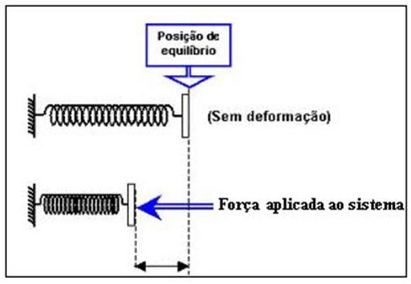
Energia potencial elástica:
A energia potencial elástica, está relacionada com o trabalho realizado pela força elástica do corpo que vai da posição inicial até a posição deformada. Com isso a energia potencial elástica é associada à deformação de um corpo e corresponde ao trabalho que a força elástica (variável) realiza.
A fórmula para calcular a energia potencial elástica é expressa da seguinte forma:
EP_{e} = Kx²/2
Onde,
EP_{e}: energia potencial elástica (J) K: constante elástica (N/m) x: medida da deformação do corpo elástico (m)

Slide 4
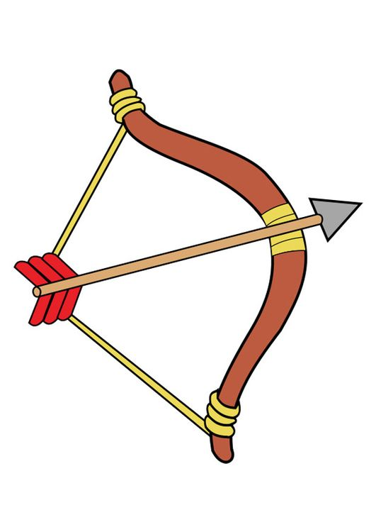
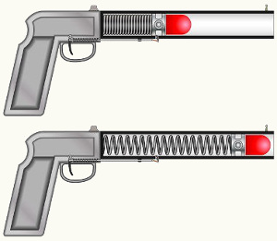
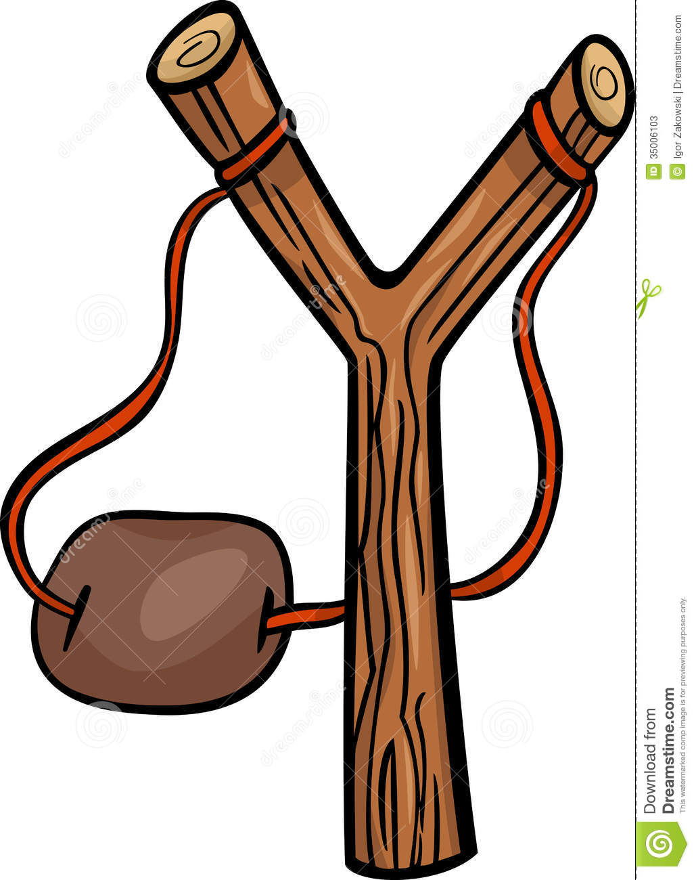

Slide 5
Questão do ENEM:
(ENEM 2012)
Questão 54 - Os carrinhos de brinquedos podem ser de vários tipos. Dentre eles, há os movidos a corda, em que uma mola em seu interior é comprimida quando a criança puxa o carrinho para trás. Ao ser solto, o carrinho entra em movimento enquanto a mola volta à sua forma inicial. O processo de conversão de energia que ocorre no carrinho descrito também é verificado em:
a) um dínamo.
b) um freio de automóvel.
c) um motor a combustão.
d) uma usina hidroelétrica.
e) uma atiradeira (estilingue).

Slide 6
Resolução :
Letra E. A energia armazenada na mola ou em um estilingue é potencial elástica e vai ser transformada em energia cinética do carrinho ou da pedra lançada pelo estilingue.

